Slide 1

Работа с одарёнными детьми на уроках математики.
Чудненко Лариса Васильевна, учитель математики МОУ СОШ №14 с. Орловки

Slide 2
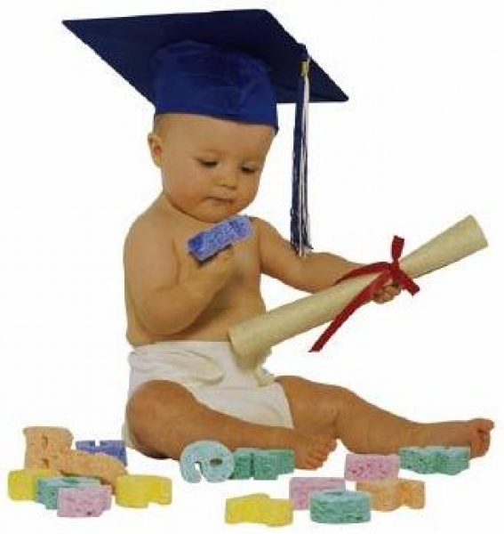
В душе каждого ребенка есть невидимые струны. Если тронуть их умелой рукой, они красиво зазвучат
А.Сухомлинский
Одаренный ребенок — это ребенок, который выделяется яркими, очевидными, иногда выдающимися достижениями (или имеет внутренние предпосылки для таких достижений) в том или ином виде деятельности.
Одарённые дети – это дети, обладающие врождёнными высокими интеллектуальными, физическими, художественными, творческими, коммуникативными способностями.

Slide 3
Джозеф Рензулли (род. 7 июля 1936) — американский педагог-психолог, разработавший трёхчастную модель одарённости, в которой одарённость обнаруживается на пересечении трёх человеческих свойств:
-интеллектуальные способности выше среднего;
-повышенная мотивация к решению задач;
-креативность.

Slide 4
Система работа с одаренными детьми
Выявление одаренных детей;
Развитие творческих способностей на уроках;
Развитие способностей во внеурочной деятельности;
Создание условий для всестороннего развития.

Slide 5
Признаки наличия математических способностей
способность к логическому мышлению. Способность мыслить математическими символами;
способность к быстрому обобщению математических объектов, отношений и действий;
гибкость мыслительных процессов;
стремление к ясности, простоте, экономности и рациональности решений;
способность к быстрой и свободной перестройке направленности мыслительного процесса, переключению с прямого на обратный ход;
математическая память.

Slide 6
Рекомендации учителям в работе с одаренными детьми
Учителю не следует уделять слишком много внимания игровому обучению с ярко выраженным элементом соревнования. Одаренный ребенок будет чаще всего оказываться победителем, что может вызвать неприязнь соучеников и не благоприятствует созданию атмосферы всеобщей заинтересованности, к которой стремится учитель.
Учитель не должен возводить одаренного ребенка на пьедестал или делать из него вундеркинда в глазах других учеников. Успехи его будут должным образом оценены, а неуместное выпячивание его исключительности достижений рождает чаще всего раздражение, ревность и отторжение вместо ожидаемой похвалы. Другая крайность — преднамеренное публичное принижение уникальных способностей и даже сарказм со стороны учителя,— конечно, недопустима.

Slide 7
Рекомендации учителям в работе с одаренными детьми
Не занимайтесь наставлениями, помогайте детям действовать независимо, не давайте прямых инструкций относительно того, чем они должны заниматься .
Не сдерживайте инициативы и не делайте за них то, что они могут сделать самостоятельно .
Научите школьников прослеживать межпредметные связи и использовать знания, полученные при изучении других предметов.
Приучайте детей к навыкам самостоятельного решения проблем, исследования и анализа ситуации.
Используйте трудные ситуации, возникшие в школе или дома, как область приложения полученных навыков при решении задач.
Помогайте детям научиться управлять процессом усвоения знаний .

Slide 8

Цель работы с одарёнными детьми
Создать условия для выявления, поддержки и развития одаренных детей, их самореализации, профессионального самоопределения в соответствии со способностями, а также создание условий для оптимального развития детей.
Основные задачи
выявление одарённых детей и создание системы работы с ними;
отбор средств обучения, способствующих развитию самостоятельности мышления, инициативности и научно-исследовательских навыков, творчества в урочной и внеурочной деятельности;
организация разнообразной внеурочной деятельности;
социальная и психологическая поддержка одаренных детей.

Slide 9
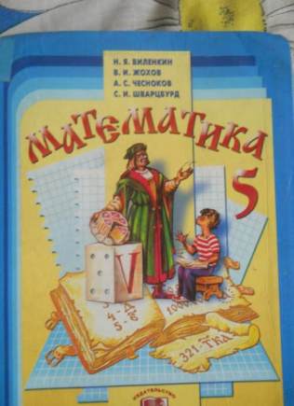


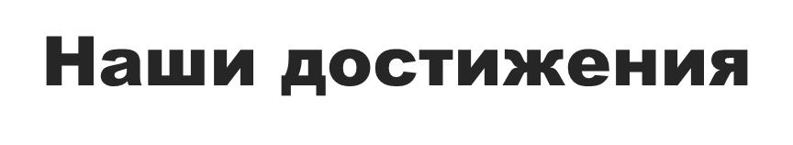
Анализ учебников математики показывает, что не один из учебников не содержит необходимого набора задач, направленных на развитие одаренных учащихся, т.е. задач на развитие различных познавательных процессов, обеспечивающих достижение целей развития способных детей. Современные образовательные стандарты, программы математического образования для общеобразовательной школы лишь отмечают развивающие возможности математики, но не уделяют внимания их использованию для развития одаренных детей в процессе обучения.

Slide 10
Нестандартные задачи для одаренных детей
I. Задачи с не сформулированным вопросом.
До конца суток осталось 4/5 того, что уже протекло от начала суток. (Который сейчас час?)
II. Задачи с недостающими данными.
Даны две окружности, радиус одной из них - 3 см, расстояние между их центрами - 10 см. Пересекаются ли эти окружности? (Требуется знать радиус другой окружности.)
III. Задачи с излишними данными
Четыре гири разного веса весят вместе 40 кг. Определить вес самой тяжелой гири, если известно, что каждая из них втрое тяжелее другой, более легкой, и что самая легкая весит в 12 раз меньше, чем весят вместе две средних.

Slide 11
IV. Задачи на доказательство.
Доказать, что выражение 5(х+4)-5х не может быть отрицательным числом при любом значении х.
V. Задачи на рассуждение (или составление уравнений).
Я загадал число. Сумма половины и трети его на 7 единиц больше четверти его. Что это за число?
VI. Задачи с несколькими решениями.
Найти сумму всех целых чисел от 1 до 50.
VII. Задачи на соображение.
Все целые числа, начиная с единицы, выписаны подряд. Какая цифра стоит на 1955 месте?

Slide 12
VIII. Задачи на логическое рассуждение.
Из 9 совершенно одинаковых по внешнему виду подшипников один бракованный - он несколько легче остальных. Как найти его не более чем двумя взвешиваниями на обычных весах без гирь?
IX. Задачи с наглядным решением.
Сколько весит кирпич, если он весит килограмм плюс полкирпича?
X. Задачи, требующие наглядных представлений
Какой угол опишет часовая стрелка за 2 часа? за 20 мин? а минутная стрелка - за 10 мин? за 25 мин?

Slide 13
Методы и формы работы с одаренными учащимися на уроках математики
проблемные,
поисковые,
эвристические,
исследовательские,
проектные .

Slide 14
Формы дифференциации обучения одаренных детей
селективная,
элективная,
переходная.

Slide 15
Формы внеурочной работы с одаренными учащимися:
групповые занятия с одаренными учащимися;
факультативы;
конкурсы и викторины;
курсы по выбору, элективные курсы;
предметные олимпиады;
работа по индивидуальным планам;
интеллектуальные марафоны;
индивидуальные творческие задания;
проекты по различной тематике.

Slide 16
Поощрение одаренных детей
Обеспечение участия в конкурсах, выставках, фестивалях, соревнованиях;
Занесение в книгу почета; информация об успехах и достижениях;
Поручение ведущих ролей
Публикация в СМИ
Публикация на сайте школы
Награждение.

Slide 17
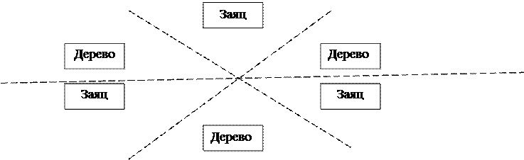

Slide 18
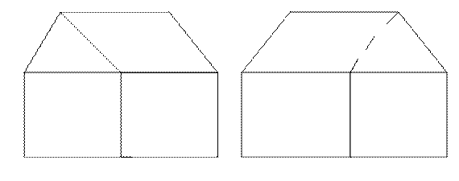
Переложить 1 палочку так, чтобы домик был перевернут в другую сторону.

Slide 19
Одинаковыми буквами обозначены одинаковые цифры, разными-разные цифры. Восстановите цифровую запись примера:
МАША
+КЛАША
СЕСТРЫ
Можно использовать метограммы, ребусы, кроссворды и т.д.

Slide 20
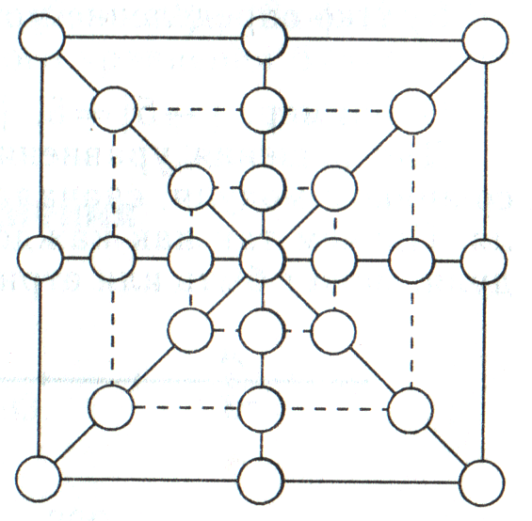
25 кружочков разместили по диагоналям и осям квадратов. Впишите в кружочки все целые числа от 1 до 25 так, чтобы сумма каждых семи чисел, стоящих на диагонали квадратов или на оси симметрии, была одна и та же.

Slide 21
Занимательные вопросы
  Сколько ушей у трёх мышей?
  Сколько лап у двух медвежат?
  У семи братьев по одной сестре. Сколько всего сестёр?
  У бабушки Даши внучка Маша, кот Пушок и собака Дружок. Сколько всего внуков у бабушки?
  Над рекой летели птицы: голубь, щука, 2 синицы, 2 стрижа и 5 угрей. Сколько птиц? Ответь скорей!
  Горело 7 свечей. 2 свечи погасили, а остальные продолжали гореть. Сколько свечей осталось? (2, остальные сгорели).
  В корзине три яблока. Как поделить их между тремя детьми так, чтобы одно яблоко осталось в корзине? (Отдать одно яблоко вместе с корзиной).
  На берёзе три толстых ветки, на каждой толстой ветке по три тоненьких веточки. На каждой тоненькой веточке по одному яблочку. Сколько всего яблок? (Нисколько – на берёзе яблоки не растут.)

Slide 22
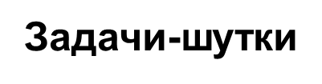
  На столе три стакана с ягодами. Вова съел один стакан ягод. Сколько стаканов осталось на столе? (Три)
  Шли двое, остановились, один у другого спрашивает: «Это черная?». – «Нет, это красная». – «А почему она белая?» – «Потому, что зеленая». О чем они вели разговор? (О смородине)
  На столе лежат два апельсина и четыре банана. Сколько овощей на столе? (Нисколько)
  На груше росло десять груш, а на иве на две груши меньше. Сколько груш росло на иве? (Нисколько)
  На какое дерево сядет воробей после дождя? (На мокрое)
  Чего больше в квартире: стульев или мебели? (Мебели)
  Ты да я да мы с тобой. Сколько нас всего? (Два)
  Как можно сорвать ветку, не спугнув на ней птичку? (Нельзя, улетит).

Slide 23
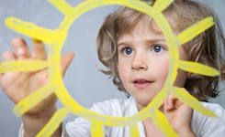
В каждом человеке – солнце, только дайте ему светить.
Сократ

